Slide 1
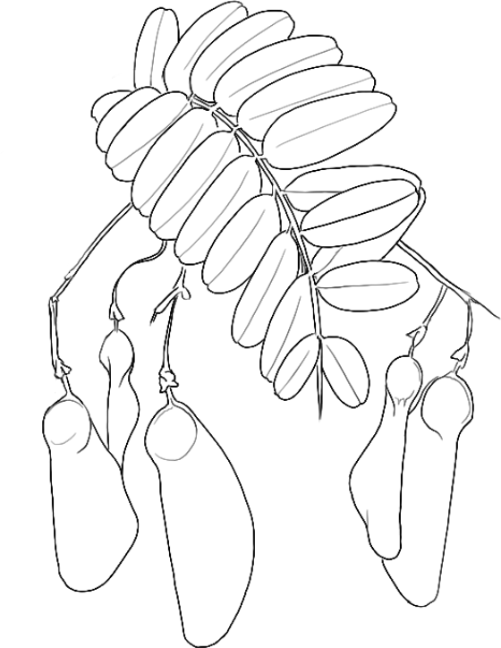


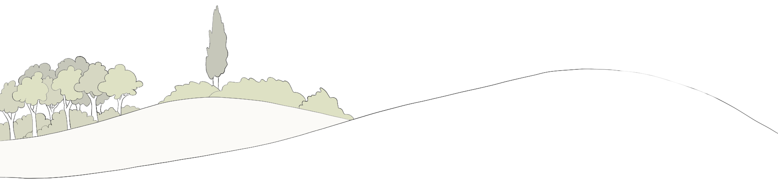
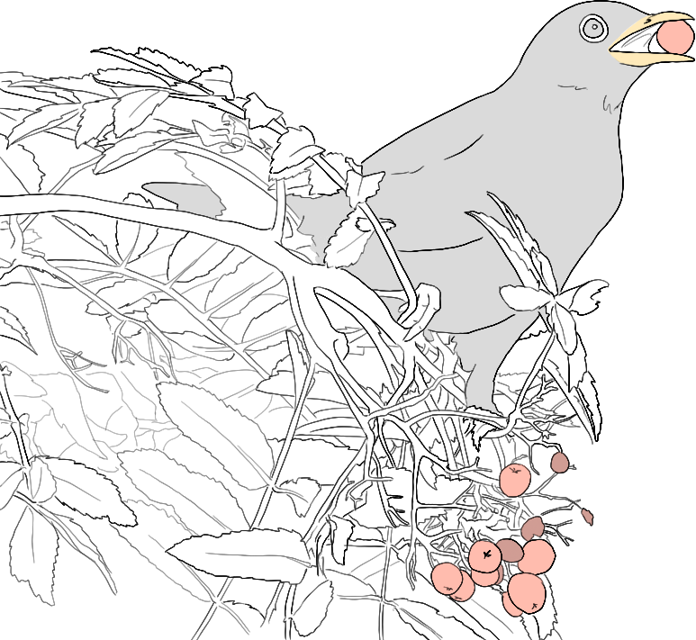
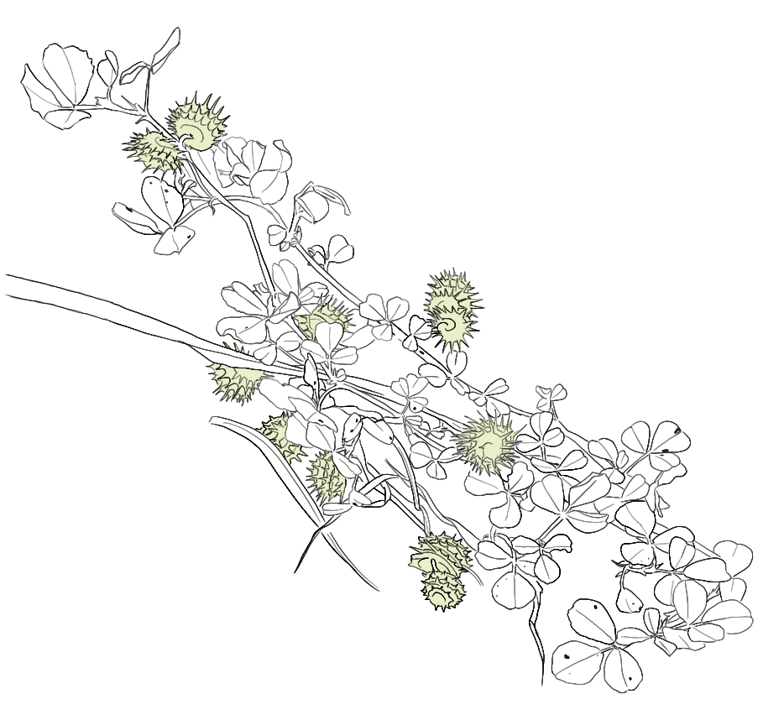
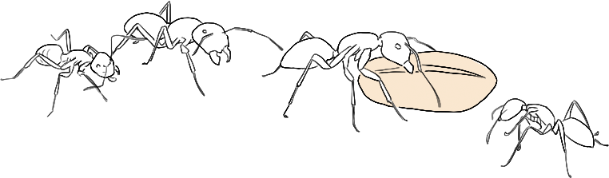
הפצת זרעים ופירות

Slide 2
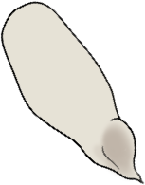
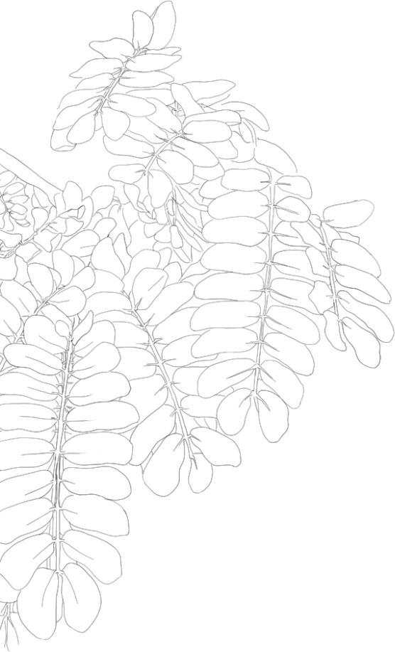

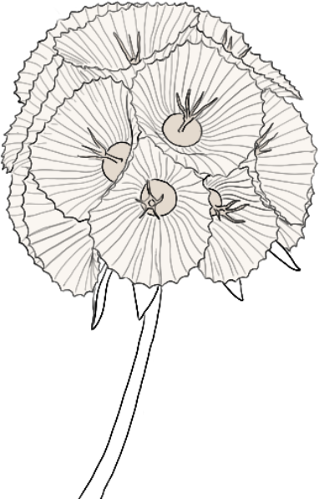
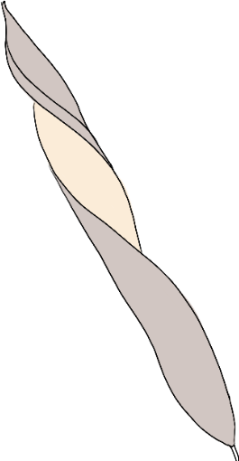
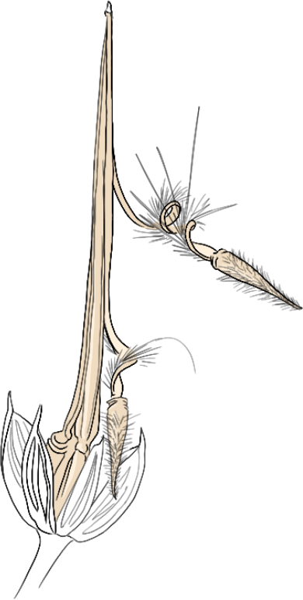
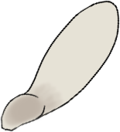
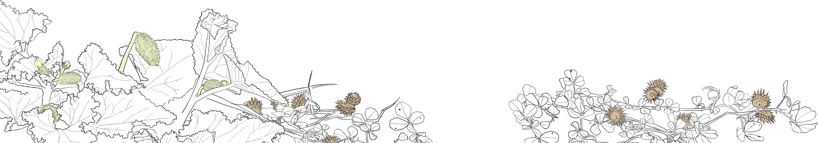
הפצה באמצעות גורמים אביוטיים
(מרכיבים דוממים)

Slide 3
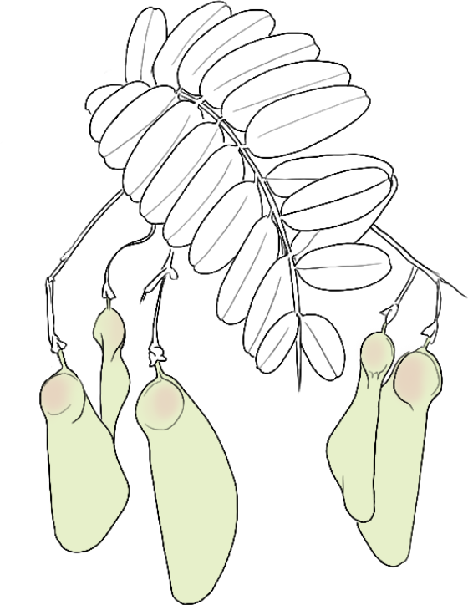
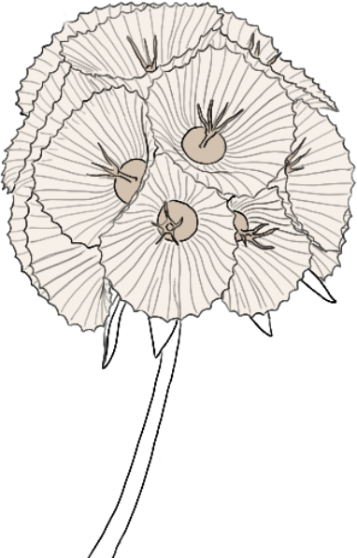
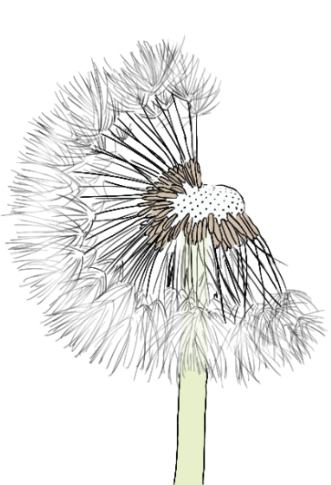
הפצה באמצעות רוח
ישנם זרעים ופירות שלהם מנגנונים המאפשרים לרוח לשאת אותם למרחק.
למשל: ציצת שיער (סביון, גדילן, כתמה), כנפיות (מכנף נאה), נזר (כתר) קרומי הדומה למצנח רחיפה (תגית מצויה).
הפצה באמצעות הרוח מאפשרת הפצה למרחקים גדולים.
תגית מצויה
מכנף נאה
כתמה

Slide 4
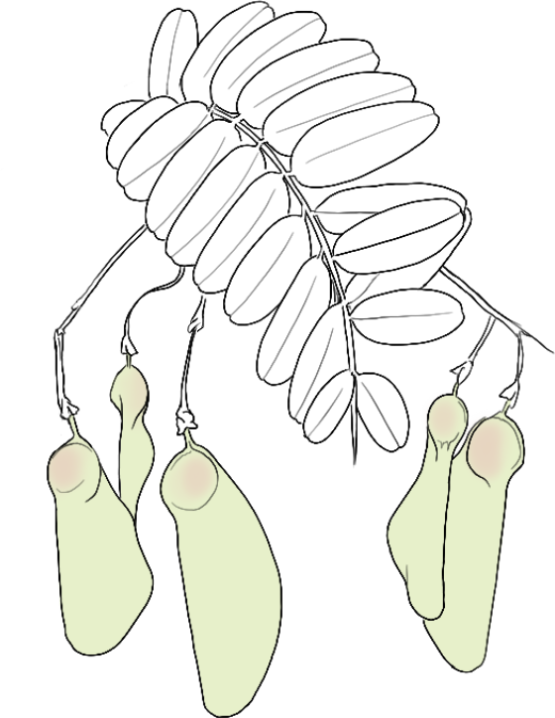
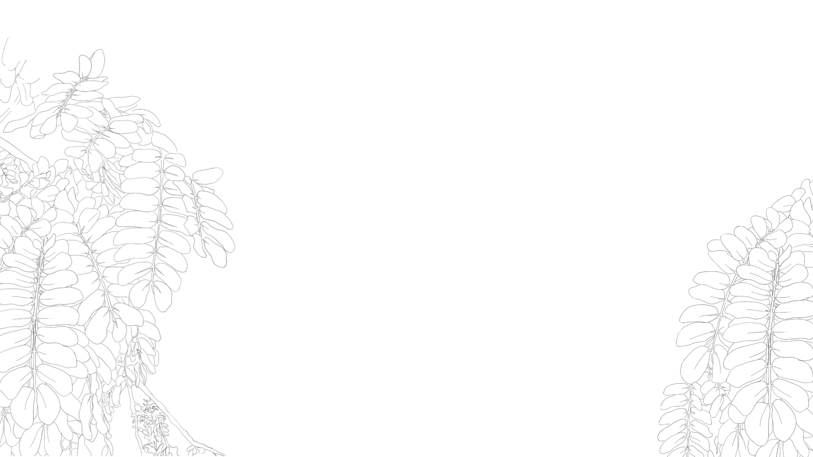
הפצה באמצעות רוח – בעזרת כנפית
לדוגמה: אדר סורי ומכנף נאה

Slide 5
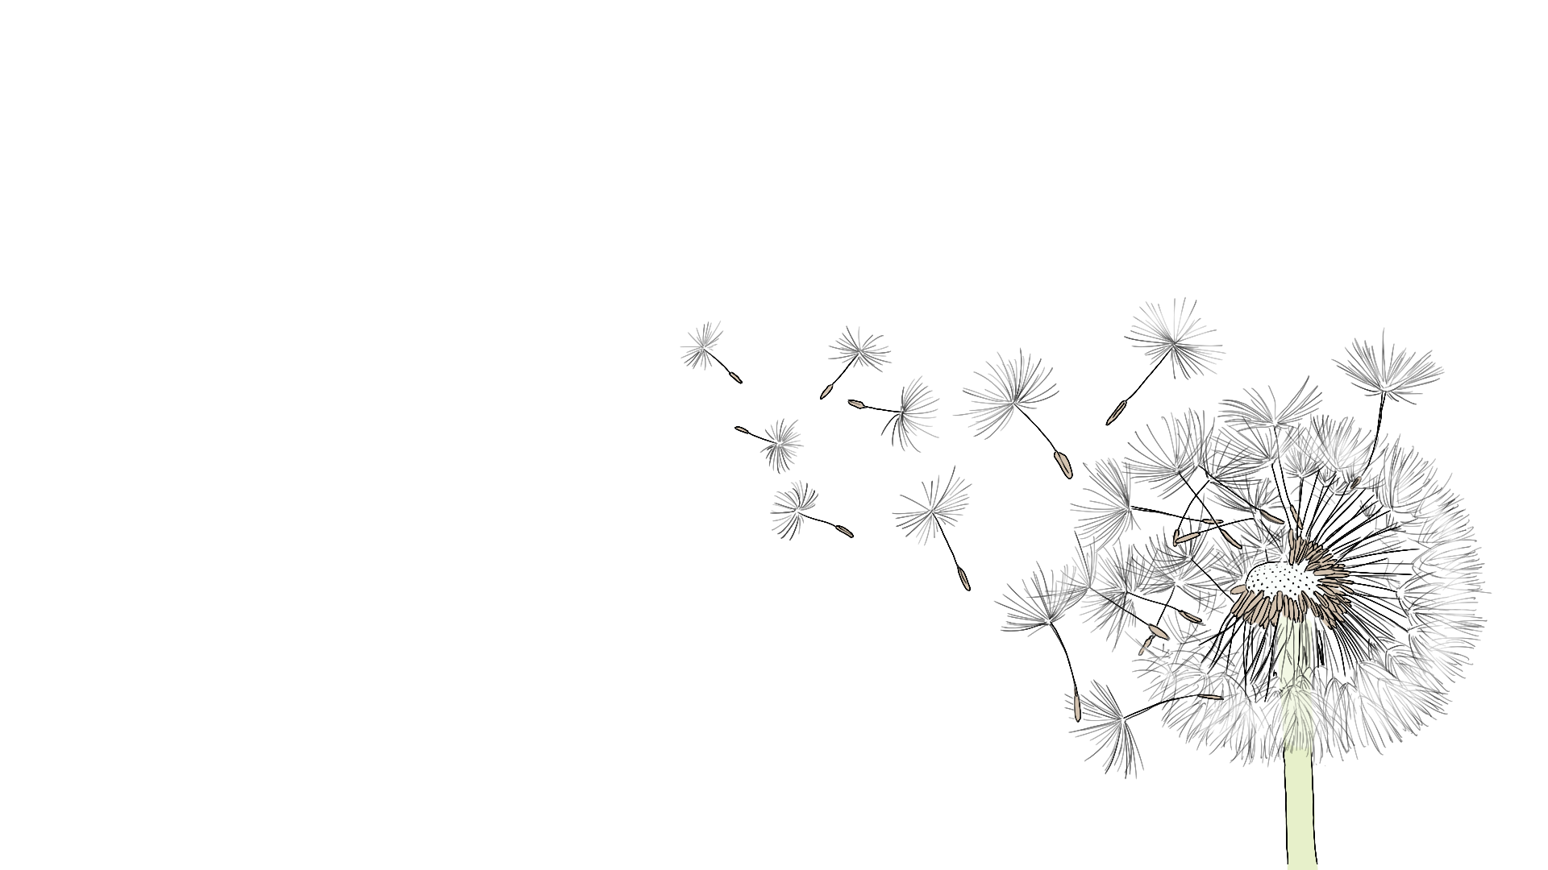
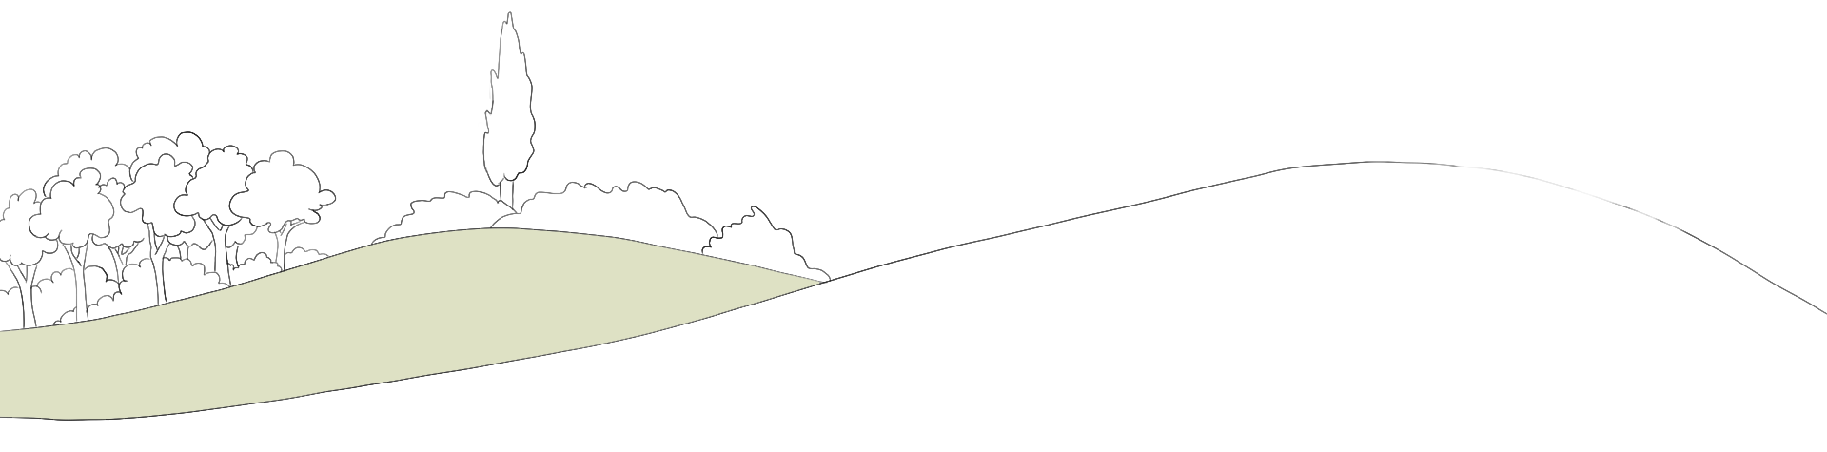
הפצה באמצעות רוח – בעזרת ציצית שיער
אופיינית למשפחת המורכבים. לדוגמה: סביון, גדילן וכתמה

Slide 6
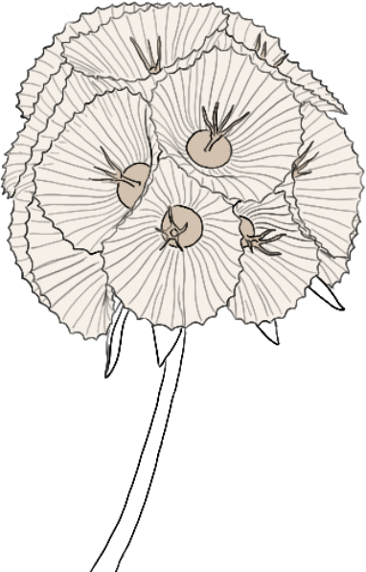
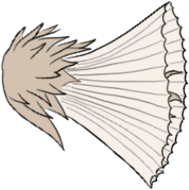
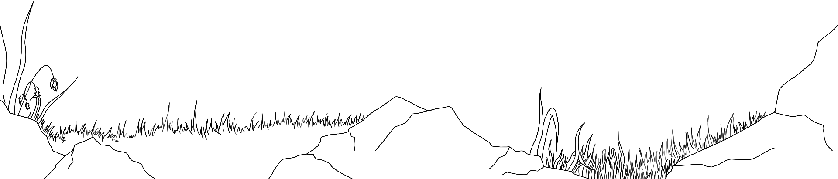
הפצה באמצעות רוח – בעזרת נזר (כתר) קרומי
לדוגמה: תגית מצויה

Slide 7
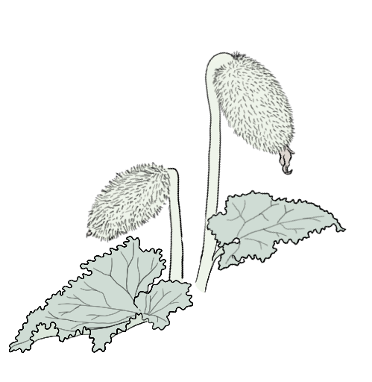
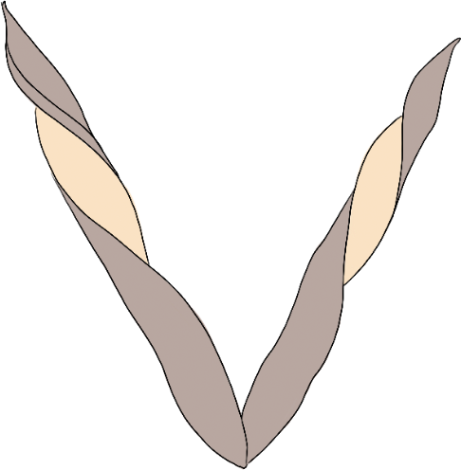
הפצה עצמית
ישנם צמחים שיש להם מנגנונים עצמיים להפצת זרעיהם. למשל, יש פירות שמתפוצצים ומתיזים את זרעיהם. טווח ההפצה העצמית של הזרעים מוגבל.
תורמוס ירוקת החמור

Slide 8
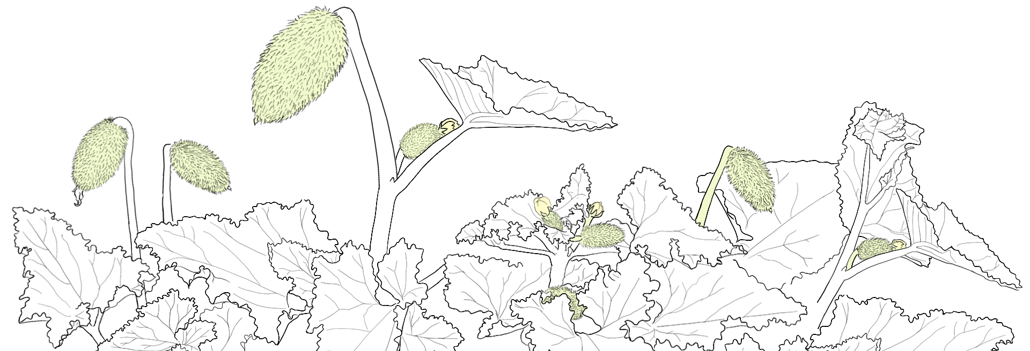
הפצה עצמית
הצמח ירוקת החמור מתיז החוצה את תוכן פריו הרירי כאשר הוא בשל.
נגיעה קלה בפרי הבשל מנתקת אותו מהצמח, והזרעים ניתזים מתוכו בסילון.
ירוקת החמור

Slide 9
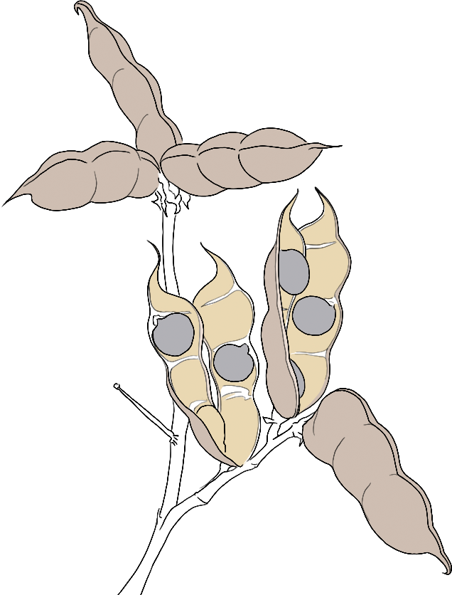
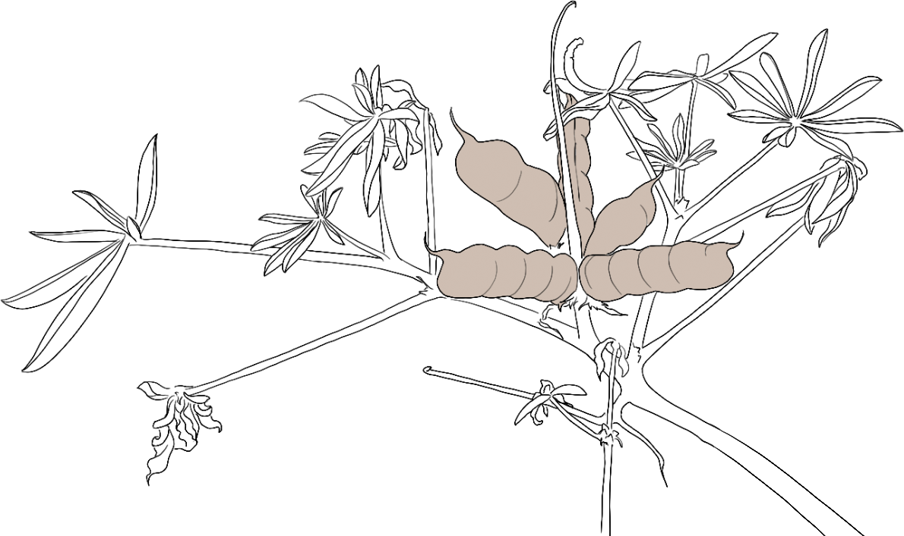
הפצה עצמית
כאשר תרמילו של התורמוס מתייבש, קשוותיו מסתלסלות, והפרי נפתח בבת אחת
ומעיף את הזרע למרחק ניכר מצמח האם.
תורמוס

Slide 10
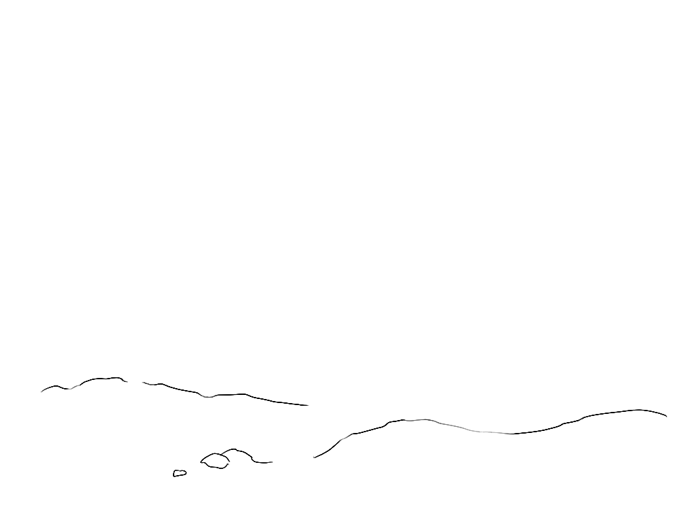
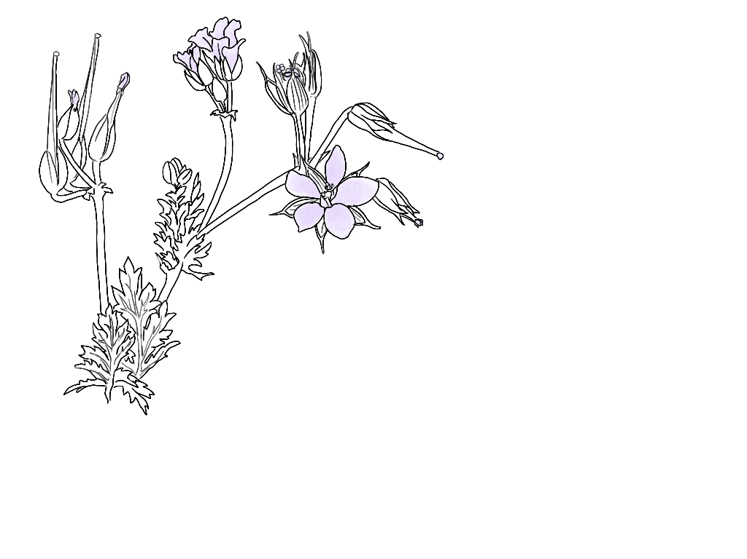
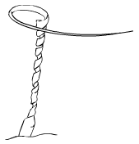
הפצה עצמית
יש זרעים המבטיחים את כניסתם לאדמה
באמצעות התברגות לתוך סדקים בקרקע,
לדוגמה: מקור חסידה ושיבולת שועל.
מקור חסידה

Slide 11
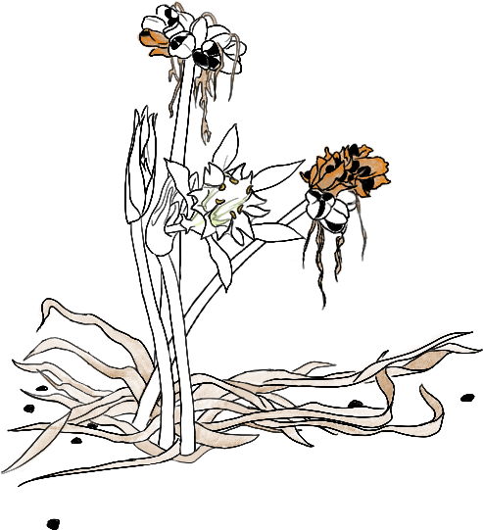
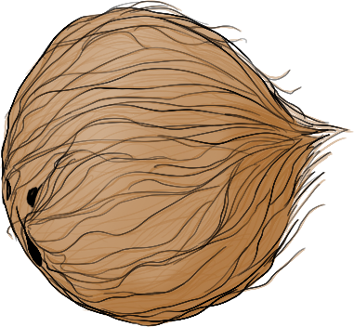
הפצה באמצעות מים
לצמחים רבים הגדלים סמוך למים יש זרעים או פירות שהמבנה שלהם מאפשר להם לצוף על פני המים, למשל חבצלת החוף (קליפת שעם) וקוקוס (חללי אוויר).
סוג זה של הפצה מאפשר הפצה למרחקים גדולים,
לפעמים עד למרחק של מאות קילומטרים מצמח האם.

Slide 12
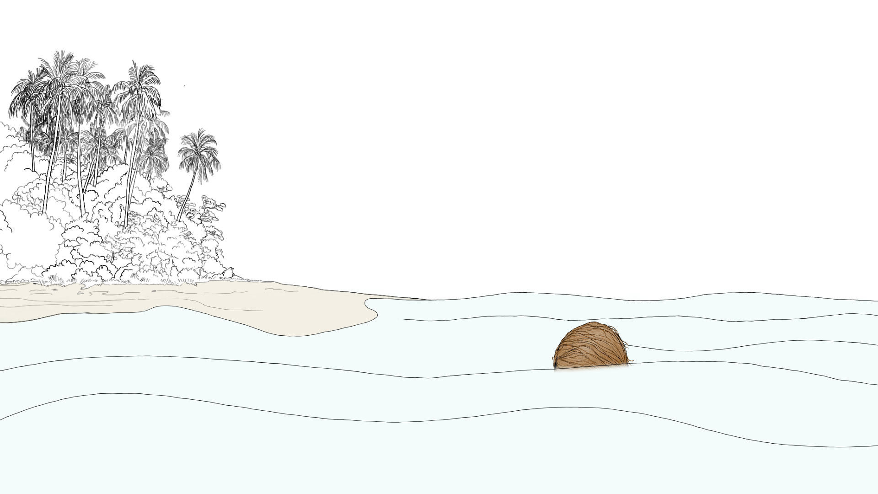
הפצה באמצעות מים
בתוך אגוז הקוקוס יש חלל המאפשר לפרי לצוף על פני המים.

Slide 13
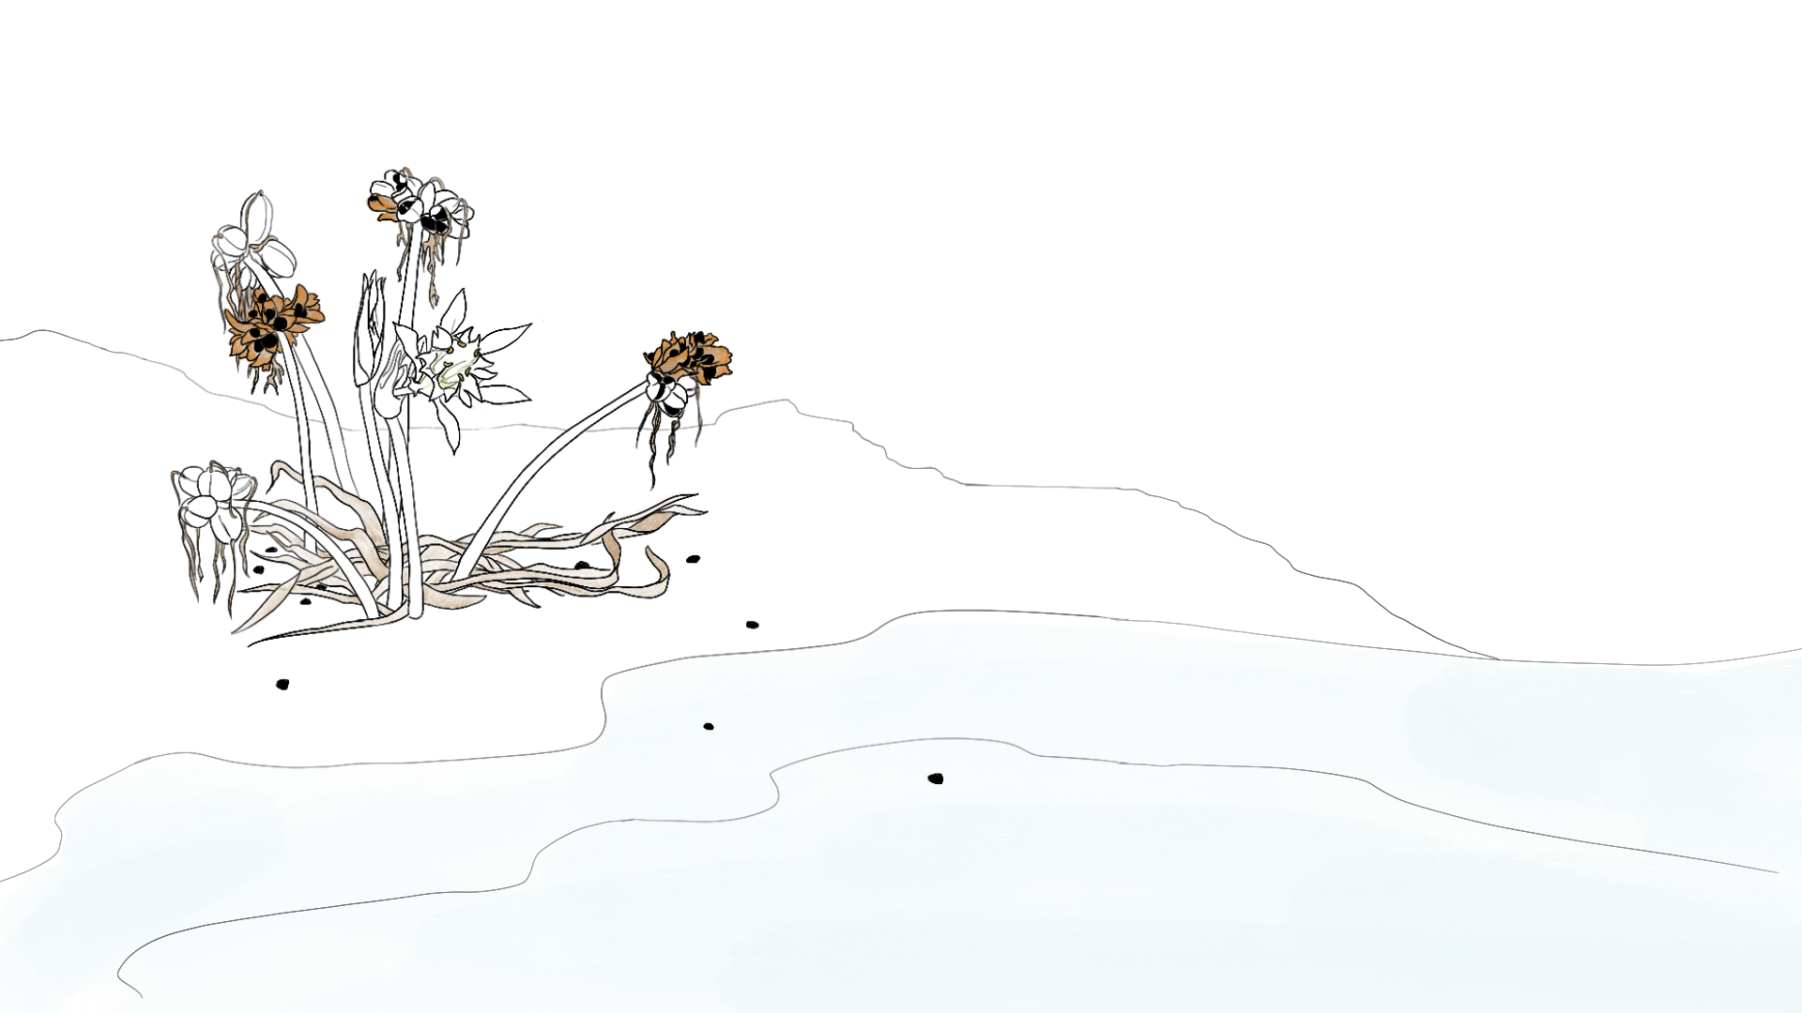
הפצה באמצעות מים
הזרע של חבצלת החוף מכוסה בשכבת שעם, המאפשרת לו לצוף על פני המים.

Slide 14
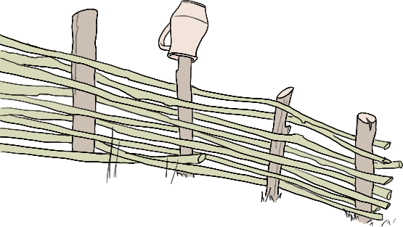
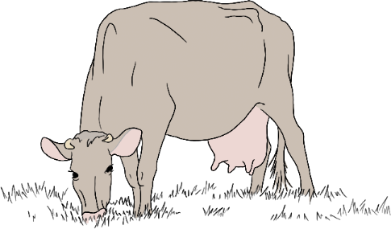
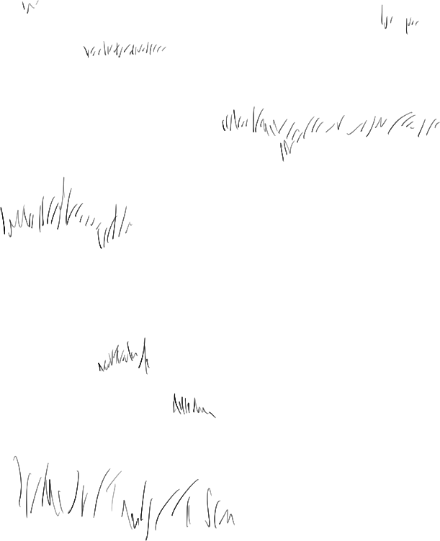
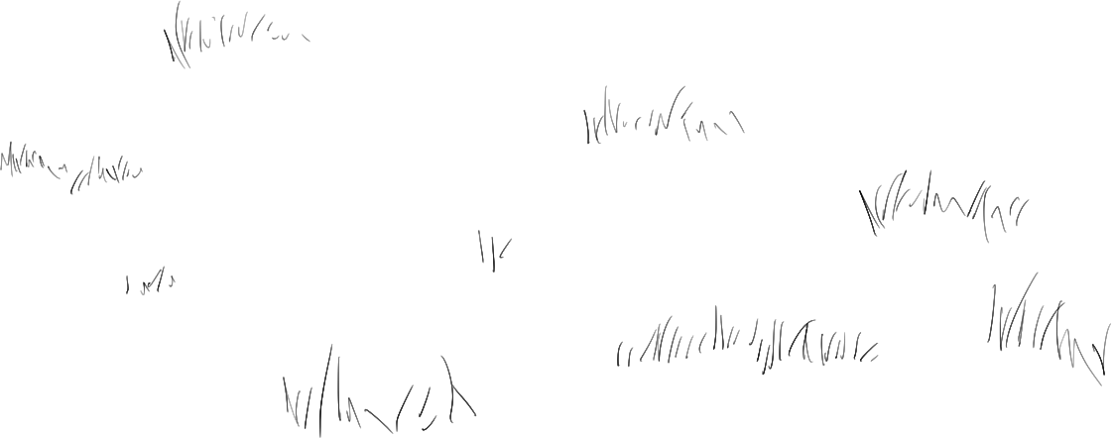
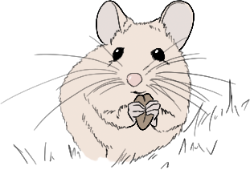
הפצה באמצעות גורמים ביוטיים:
בעלי חיים (זואוכוריה)

Slide 15
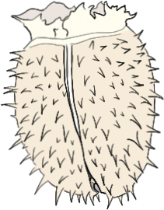
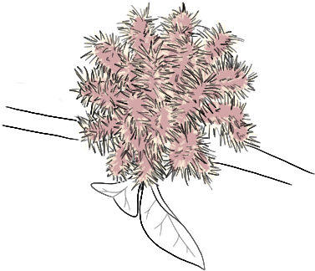
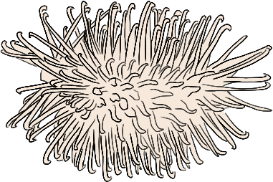
הפצה חוץ גופית (אפיזואוכוריה)
ישנם זרעים או פירות הנדבקים באמצעות קוצים או זיזים לשערות גופו של בעל חיים או לבגדיו של אדם וכך נישאים למרחק. ליחידות התפוצה של צמחים אלה בליטות זיפניות או קוצים.
לדוגמה: אספסת, גזר קיפח, אמיתה קיצית.
אספסת

Slide 16
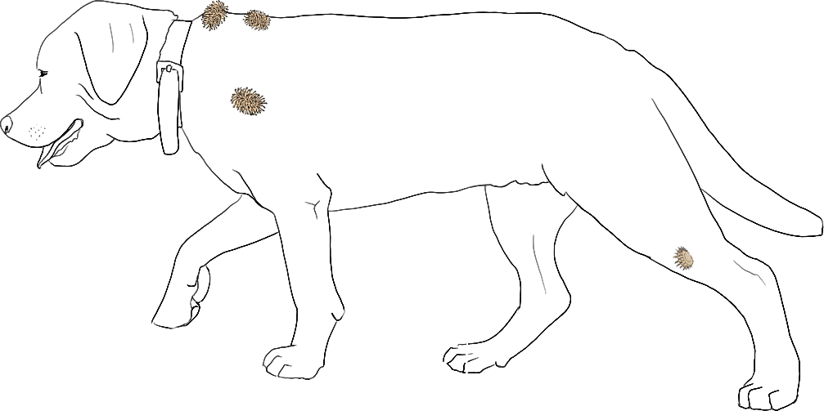
הפצה חוץ גופית (אפיזואוכוריה)
הזרעים שמתפזרים באופן הזה נצמדים לרגליהם או לפרוותם של בעלי חיים
או לבגדיו של אדם וכך נישאים למרחק.

Slide 17
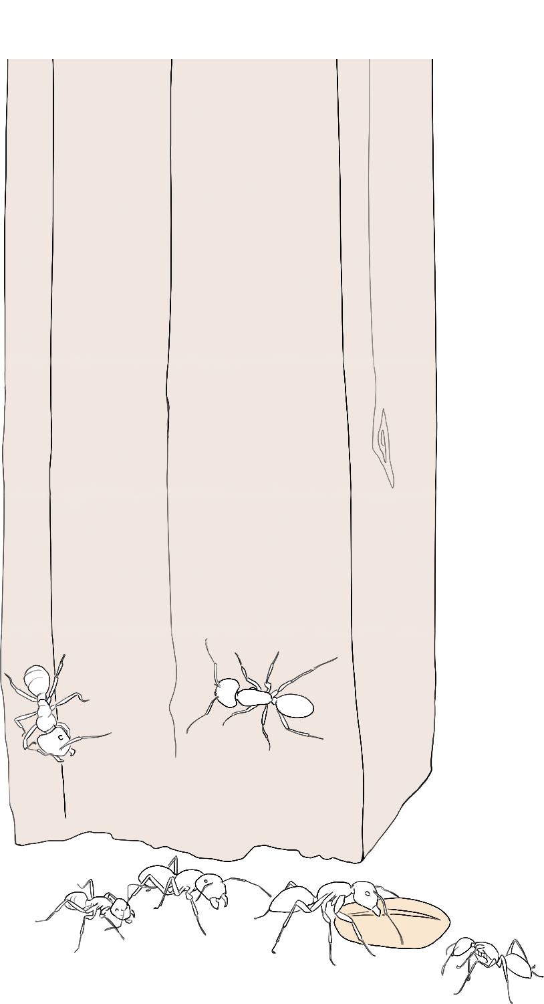
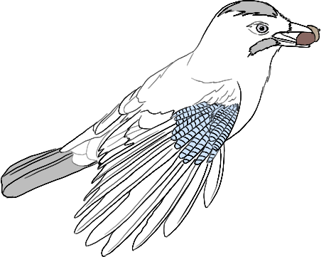
הפצה חוץ גופית מכוונת (סינזואוכוריה)
הפצה שנעשית באמצעות בעלי החיים, ובעיקר ציפורים, נמלים ומכרסמים, הנושאים את הפירות או הזרעים כדי לאגור אותם. חלק מהזרעים אובדים בדרך ונובטים, או נובטים במקום האגירה.

Slide 18
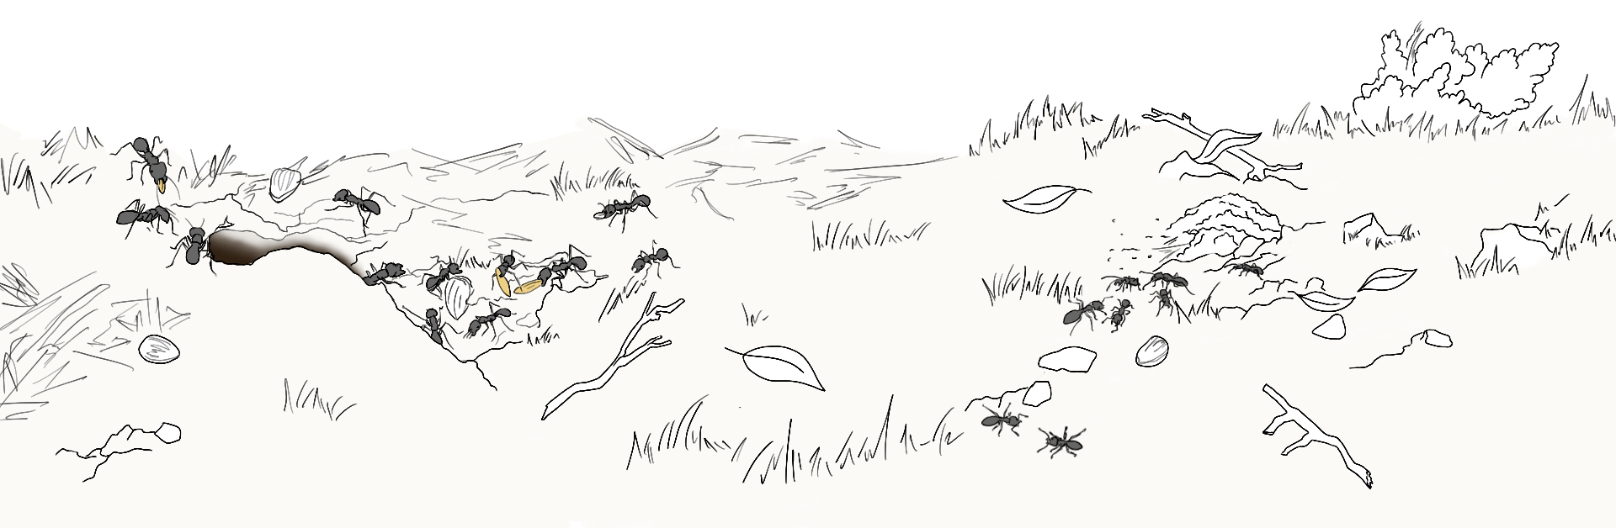
הפצה חוץ גופית מכוונת (סינזואוכוריה)
נמלים אוגרות זרעים באביב ובקיץ לימי החורף הקרים.

Slide 19
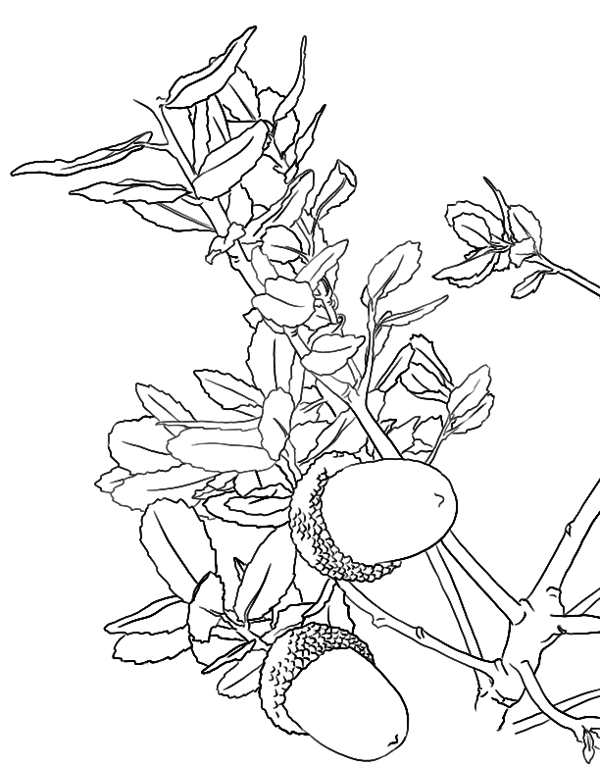
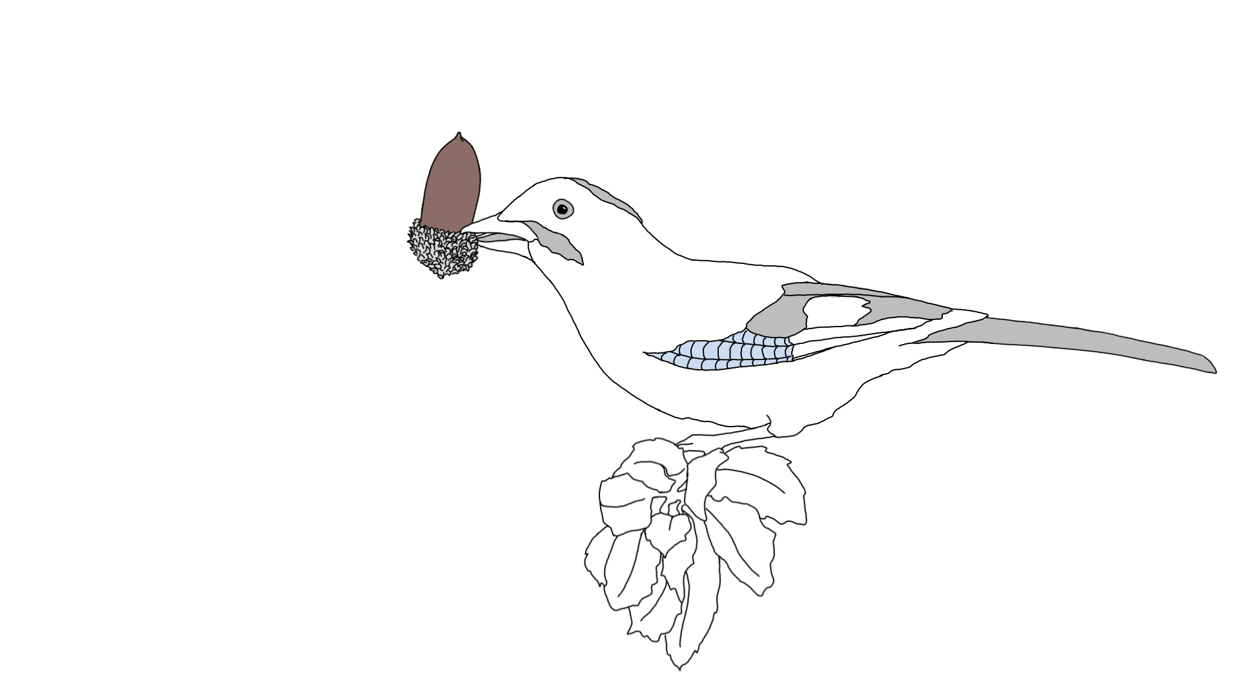
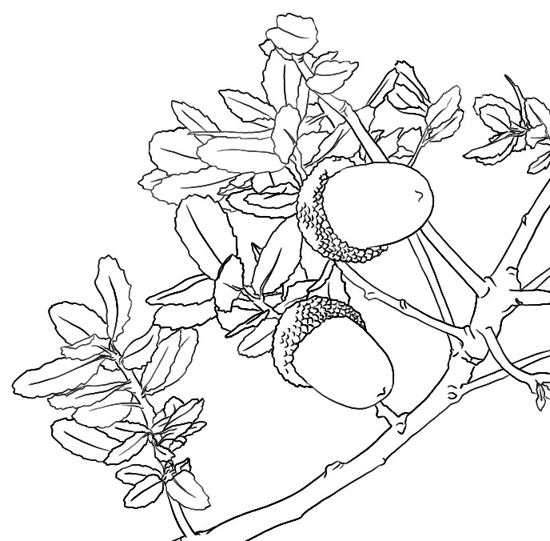
הפצה חוץ גופית מכוונת (סינזואוכוריה)
ציפורים, כמו העורבני שבתמונה, אוספות את הזרעים ומטמינות אותם לשעת הצורך. הידעתם? אכילת הזרעים עשויה לפגוע בהמשך קיום הצמח. הצמח מייצר כמות גדולה
של זרעים כדי להבטיח את המשך קיום הדור הבא.

Slide 20
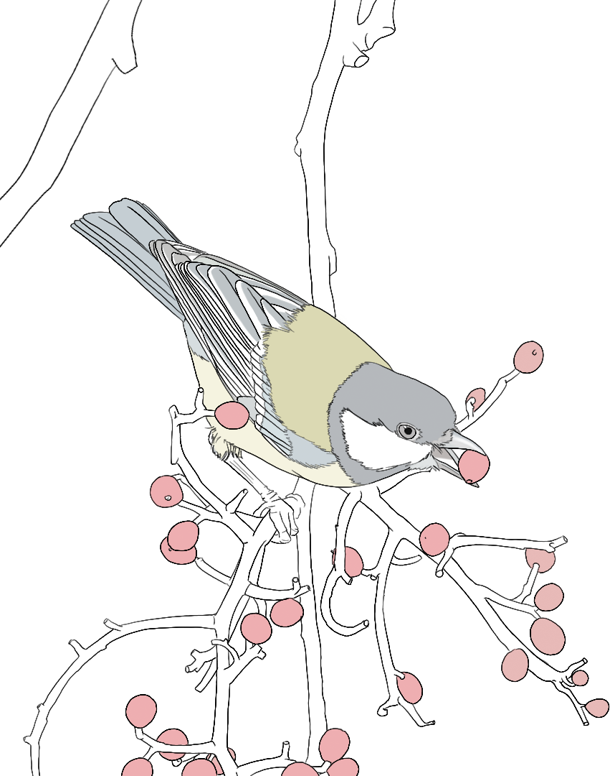
הפצה תוך גופית (אנדוזואוכוריה)
פירות רבים הם עסיסיים, בעלי צבעים עזים (אדום-שחור) וטעם טוב, ומטרתם למשוך ציפורים ובעלי חיים אחרים. הפרי נאכל והזרע שאינו מתפרק במערכת העיכול, שוהה בה פרק זמן מסוים. הוא "נודד" עם בעל החיים למקום חדש,
שם הוא מופרש ונובט הרחק מצמח האם.
דוגמאות לעצים ושיחים שלהם פירות מסוג זה:
אלה אטלנטית
אלה ארץ ישראלית
אלת המסטיק
אזדרכת מצויה
פטל קדוש

Slide 21






הפצה תוך גופית (אנדוזואוכוריה)
הזרעים שלא נפגעים בעת המעבר במערכת העיכול של בעל החיים נפלטים החוצה, ואף "זוכים" לתוספת של לחות וחומרי דשן הנמצאים בהפרשותיו של בעל החיים.

Slide 22

זורעים את דור העתיד,
זורעים תקווה
עיצוב ואיור: נטע יסמן

